Slide 1
oder auch
,,Zwangsstörungen’’
genannt, wenn man es nicht alphabetisch sortiert
aeggnnnörsstuwz

Slide 2
Was ist das?
Das Bewusstsein wird von beständigen Gedanken überflutet, wodurch man sich genötigt fühlt, bestimmte Handlungen wieder und wieder auszuführen, welche das Alltagsleben beeinflussen.
Ähnlichkeiten mit Panikstörungen, Phobien oder einigen Persönlichkeitsstörungen.

Slide 3
Wer? Wann? Wieso?
1-2% der Bevölkerung
Mehr Frauen als Männer
Im frühen Erwachsenenalter
Nach einem belastenden Ereignis
Notes:
Frauen früher, Putzzwänge. Männer später, Kontrollzwänge
ZB nach Schwangerschaft, Geburt, Trennung, Tod einer nahen Person, Schwierigkeiten am Arbeitsplatz
meist in einer depressiven Episode, häufig leiden sie an Depression

Slide 4
Zwangsgedanken Zwangshandlungen
Gedanken, Impulse, Vorstellungen
Aufdrängend, wiederholend
Irrational, unkontrollierbar
ZB: Angst vor Infektionen
Dazu gezwungen, Unheil abwenden, Leid mildern
Kein Zusammenhang zwischen Handlung und Zweck
ZB: Gefrorenes Brokkoli in Teekessel über dem Kopf schwenken gegen Bakterien
Notes:
werden auch als irrational und unkontrollierbar aufgefasst
Angst vor Infektionen, Angst sexuelle oder aggressive Impulse auszudrücken, Angst vor körperlichen Fehlfunktionen, extreme Zweifel
zB Frau gefrohrenes Brokkoli in Teekessel über dem Kopf schwenken um Bakterien zu vertreiben, 300x kauen um keine Bakterien aufzunehmen

Slide 5
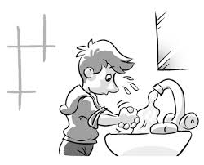
Ab wann ist es eine Zwangsstörung?
Zwangsgedanken die man nicht ignorieren kann obwohl man weiß, dass sie irrelevant sind
Zwangshandlungen die mindestens eine Stunde pro Tag dauern, strengen Regeln folgen und sind ohne realistischen Bezug auf das was verhindert werden soll
Notes:
ZG: man weiß dass es unsinnig ist, Arzt hat bestätigt dass man nicht krank ist aber man denkt trzdm den ganzen tag drüber nach
ZH: 3-4h morgens duschen und jedes mal die obere schicht der Seife abkratzen um Bakterien loszuwerden
Man erkennt dass es übertrieben oder unbegründet ist. Msn denkt es folgen schlimme Folgen wenn man die Handlung unterlässt
Verursachen von starker Belastung, beeinträchtigt das alltägliche Leben
Handlung wird nicht mit Vergnügen sondern mit Leid durchgeführt, evtl ist es einem peinlich, wird von den Betroffenen als dumm oder absurd dargestellt, trotzdem nicht fähig es abzustellen

Slide 6
Arten von Zwangsstörungen
Sauberkeits-, Ordnungszwänge
Vermeidung
Vorsichtsmaßnahmen
Kontrollieren
Bestimmte extreme Handlung
Notes:
Ordnung: Zeremonien die Stunden bis den ganzen Tag dauern
Vermeidung: zb nichts mehr anfassen was glänzt
Vorsichtsmaßnahmen: Zählen, ständiges Berühren eines Gegenstands
Kontrollieren: zb ob der Herd aus ist, Tür abgeschlossen
Handlung: zb brokkoli

Slide 7
Folgen
Zerstört Beziehungen/ Freundschaften
Nervt/ verärgert Mitmenschen
Kein Verständnis von anderen
Verschlimmert depressive Gefühle
Generalisierte Angst
Notes:
verstehen nicht warum alle 10min eine tür öffnen und wieder schließen muss
weitere verschlechterung
keine Zeit mehr für Freunde, Familie oder Arbeit

Slide 8
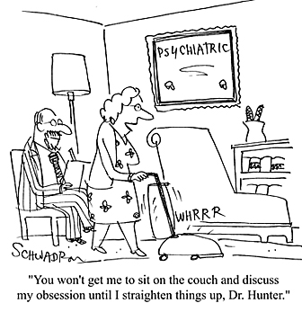

Slide 9
Ätiologie der Zwangsstörung
Psychodynamische Theorie
Verhaltenstheoretische und kognitive Theorien
Biologische Faktoren

Slide 10
Psychodynamische Theorie
Ursachen: sexuelle/ aggressive Triebkräfte
Durch Sauberkeitstraining in Kindheit nicht kontrollierbar
Betroffene sind analfixiert
Manifeste Symptome: Ergebnis eines Kampfes zwischen Es und Abwehrmechanismen
Alfred Adler: Zwangsstörungen durch das Gefühl von Inkompetenz
Nachgiebige/ Dominante Eltern: meine Entwicklung des Gefühls der Kompetenz
Entwickeln Minderheitkomplexe, später Zwangsrituale
Kontrolle, Gefühl der Kompetenz

Slide 11
Verhaltenstheoretische und kognitive Theorie
Erlerntes Verhalten
Zwangshandlung: erlerntes Verhalten, welches durch Angstreduzierung verstärkt wird
Zwanghafte Kontrollmaßnahmen reduzieren Angst vor Unglück

Slide 12
Gedächtnisschwäche
Unfähigkeit
Erinnerungen
Unterschied zwischen realen und vorgestellten Verhalten
Experimente bestätigen dies nicht

Slide 13
Wie kommt es zu Zwangsgedanken?
Unerwünschte Gedanken: intensiv, lösen große Besorgnis aus
Verstärken sich bei Belastung
Kindheit: bestimmte Gedanken gefährlich/ unannehmbar
Schwierigkeit Reize zu ignorieren

Slide 14
Paradoxer Effekt der Gedankenunterdrückung
Unterdrückung hat negative Folgen
2 Gruppen
Gedanke an Eisbär beziehungsweise nicht ein Eisbär
Umkehrung
Glocke sollte betätigt werden, wenn ein Eisbär gedacht wird
Ergebnis: Nach Unterdrückung wurde umso mehr an einen Eisbären gedacht

Slide 15
Biologische Faktoren

Slide 16
Frontallappen und Basalganglien
Erhöhte Aktivität in Frontallappen festgestellt
Übermäßige Besorgnis
Fehlfunktion in Basalganglien
Zwangsstörungen, Tourette-Syndromà haben auch Zwangsstörungen
Rauch und Mitarbeiter setzten Patienen mit ausgewählten Reizen aus (z.B. schmutzige Handschuhe)
Blutzirkulation nahm im Frontalbereich und Basalganglien zu
Tritt hauptsächlich in orbitofrontalen Kortex, neostriatalen Bereich auf

Slide 17
Hyperaktives Verhalten-Hemm-System
Überaktive orbitofrontale Neurone geben Signal durch Reize ab
Hippocampus-Septum-System wird aktiviert
steuert Verhaltenshemmung
Reize werden kritisch überprüft
Wahrscheinlichkeit der Entdeckung schädlicher Reize steigt
Blockade des Verhaltens
geringfügiges Abweichen führt zur Ausweitung der Sicherheitsrituale
Folge: Vermehrte Wiederholungen

Slide 18
Serotonin
neurochemisches Interesse
Antidepressiva: verhindert Wiederaufnahme von Serotonin
wirksam bei Behandlungen von Zwangsstörungen
fördert synaptische Übertragung in Serotoninneuronen
Vermutung: Zwangsstörungen hängen mit niedrigen Serotoninspiegel/ geringer Anzahl von Rezeptoren zusammen
Tests haben ergeben, dass Substanzen zur Stimulierung der Serotoninrezeptoren Zwangsstörungen verschlimmern könnten

Slide 19
Genetische Komponente
bei Verwandten von Patienten wurde ein hoher Anteil von Angststörungen festgestellt
Prävalenz ist bei Verwandten höher

Slide 20
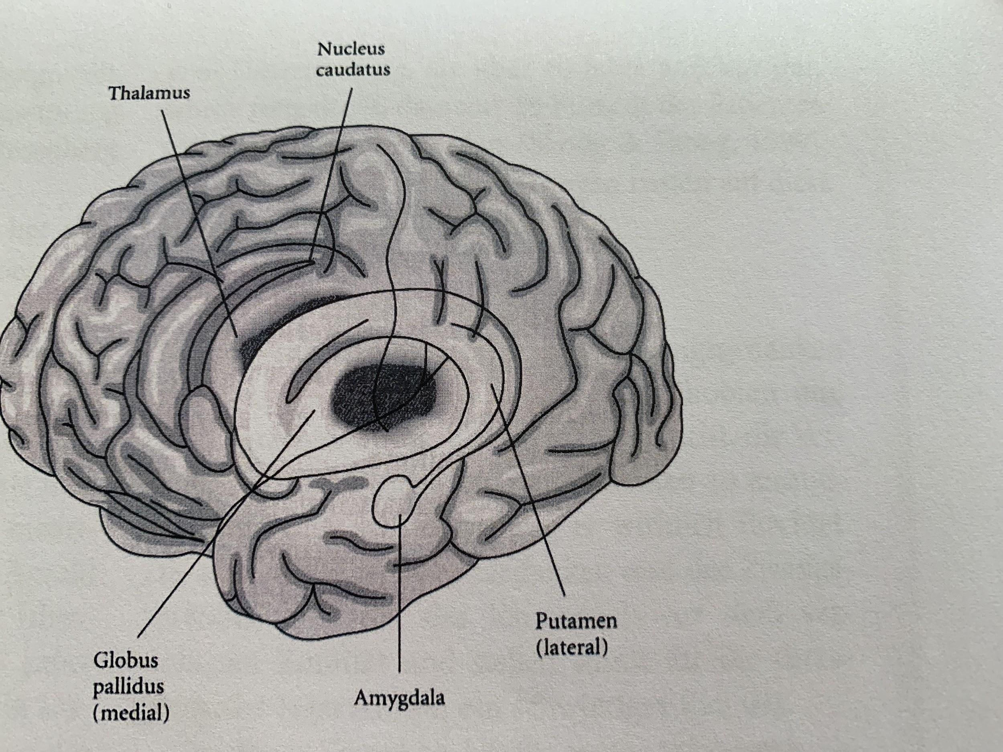

Slide 21
Therapie der Zwangsstörung
Psychodynamische Therapie
Exposition mit Reaktionsverhinderung
Kognitive Verhaltenstherapie
Biologische Behandlung

Slide 22
Therapie der Zwangsstörung
am schwersten zu behandelnde psychische Störung
nur 20% Heilung
unterschiedlicher Einfluss der wichtigsten Therapierichtungen

Slide 23
Psychodynamische Therapie
Zwangsgedanken und Zwangshandlungen psychodynamisch behandelt
ähnlich wie Phobien
generalisierte Angst
Verdrängung aufheben
Schutz des Ichs vor verdrängten Konflikten
⇒ den Patient ermutigen, sich seiner Angst zu stellen

Slide 24
wenig erfolgreich, daher der Versuch die Akzeptanz zu vergrößern
Garantie für die Richtigkeit ihrer Handlungen
⇒ Toleranz von Ungewissheit und Angst bei Konfrontation (mit einer Situation, in der Zwangsverhalten vermieden wird/nicht eintreten kann)
Mittelpunkt der Behandlung:
Einsicht in die unbewussten Determinanten des Zwangs

Slide 25
Exposition mit Reaktionsverhinderung
am weitesten verbreitet und allgemein anerkannt bei der Behandlung Zwangsritualen
Viktor Meyer (1966) in Großbritannien
Exposition + Reaktionsverhinderung
auslösende Situationen(z.B. einen schmutzigen Teller anfassen) + Unterlassen des Rituals(z.B. Händewaschen)
⇒ negative Verstärkung (=Reduzierung der Angst)

Slide 26
Verhindern des Rituals = Konfrontation mit dem angsterrengenden Reiz ⇒ Löschung der Angst
bei mehr als der Hälfte der Patienten (zumindest teilweise) wirksam
Klinik zur Kontrolle der Zwangsrituale (Meyer, 1966)
Schulung des Personals
Verhinderung jeder Gelegenheit auf die Ausübung der Rituale
Familie mit einbezogen (häusliche Umgebung)

Slide 27
hart und unangenehm
dauer einer Exposition: mind. 1 ½ Stunden
15- bis 20-malige Wiederholung (drei Wochen)
Übungsstunden
häufige Verweigerung
spezielle Eigenschaften des Patienten
zauderhaft
fürchten Veränderungen
sorgen sich, von anderen kontrolliert zu werden

Slide 28
Kognitive Verhaltenstherapie
Handlungen des Patienten sollen zu einem perfekten Ergebnis führen /
alles muss so sein, wie es sich der Patient wünscht (rational-emotive Therapie)
⇒ Therapie: Überzeugung vom Gegenteil
Überprüfung der Angst bei nichteintreten des Rituals
Exposition mit Reaktionsverhinderung
wesentlicher Bestandteil
Beurteilung des Patienten nur bei Unterlassung möglich (Selbstüberzeugung)

Slide 29
Biologische Behandlung
Behandlung mit Substanzen, die den Serotoninspiegel erhöhen (häufigste)
z.B. selektive Serotonin-Wiederaufnahmehemmer
Trizyklika
positive Ergebnisse
Hinweis auf Verfahren der ersten Wahl
trizyklische Antidepressiva teils weniger wirksam
Besserung nur bei Patienten, die an Depressionen leiden
Nutzen nur begrenzt
Absetzen führt zur 90% Rückfallrate

Slide 30
Vermehrte Forschung nach Veränderungen des Gehirns (nach einer therapeutischen Intervention)
Vergleich zwischen Fluoxetin und Exposition mit Reaktionsverhinderung
verbesserung der Zwangssymptomatik → gleiche Veränderungen der Hirnfunktionen
unterschiedliche Therapieformen aus unterschiedlichen Gründen wirksam
⇒ verschiedene Weisen beeinflussen die selben Mechanismen im Gehirn

Slide 31
Letzter Ausweg:
neurochirurgische Behandlung
derzeitige Verfahren der Cingulotomie:
2-3 cm der weißen Substanz nahe des Balkens zerstört
unterschiedliche Berichte von einer Besserung des Leidens angesichts der Unumkehrbarkeit

Slide 32
Zusammenfassung
Patienten werden selten komplett geheilt
unabhängig von der Therapieform
deutliche Besserung durch eine Reihe von Inventionen
Zwangsstörung besteht weiterhin (bis zu einem bestimmten Grad)
verbesserte Kontrolle
geringere Beeinträchtigung des Lebens des Patienten

Slide 33
Fazit
Welche Grundunterscheidung trifft man?
Wie entstehen Zwangsgedanken?
Typische Behandlungsvorschläge bei Zwängen

Slide 34
Welche Grundunterscheidung trifft man?
Zwangsgedanken
wiederholt, aufdringlich
Impulse
Vorstellungen
irrationales und unkontrollierbares Erleben
Häufigkeit, Intensität führen zur starken Beeinträchtigung im Leben
Zwangshandlungen (Zwangsrituale)
äußere Verhaltensweisen
geistige Handlungen
wiederholtes Auftreten
Leid, Unheil mildern oder abwenden
Neutralisierung

Slide 35
Wie entstehen Zwangsgedanken?
gleichen unerwünschten Vorstellungen
→ Schwierigkeiten diese Reize zu ignorieren
im Kindesalter als gefährlich oder unannehmbar erlernt (Besorgnis Auslösen)
Versuch der Unterdrückung ruft einen paradoxen Effekt hervor: Intensivere Beschäftigung
verfestigung der Assoziation Gedanken + negative Emotionen (wiederholt)
⇒ Verstärkung der damit verbundenen Angst

Slide 36
Typische Behandlungvorschläge
Ziel: Aufdeckung eines verdrängten Konfliktes
am weitesten verbreitete Methode
Exposition mit Reaktionsverhinderung
Kombination mit kognitiven Ansätzen möglich
z.B. rational-emotive Therapie
biologische Behandlungsform
Verabreichung von Serotonin-Wiederaufnahmehemmern
Extremfälle
neurochirurgische Eingriffe

